Slide 1
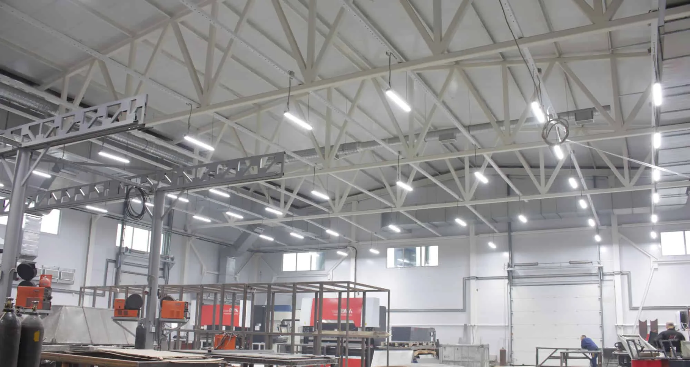
Электрические
источники света
Осветительная арматура
и промышленное применение
Промышленное освещение цеха
Учебная презентация · 1ЭО-25 · МДК 04.02
Notes:
Вводный слайд: тема, назначение источников света и осветительной арматуры.

Slide 2
Что важно знать
Источник света характеризуют не только мощностью.
Ф
η
Tц
CRI
L
Световой поток
Световая отдача
Цветовая температура
Цветопередача
Срок службы
люмены, лм
лм на ватт
кельвины, К
индекс 0–100
часы работы
общее количество света
экономичность
оттенок белого
естественность цветов
до спада потока
Для промышленного освещения важны также пульсация, спектр и стабильность при нагреве.
Электрические источники света
02
Notes:
Пять характеристик: световой поток, отдача, цветовая температура, CRI, срок службы.

Slide 3
Три группы источников света
01
02
03
Тепловые
Газоразрядные
Светодиодные
Лампа накаливания,
галогенная
Люминесцентные, ДРЛ,
ДНаТ, металлогалогенные
LED-модули,
светильники
Нагрев нити. Просты, но низкий КПД и сильный нагрев.
Разряд в газе. Экономичнее, нужен балласт.
p-n переход. Экономичны, нужен драйвер и теплоотвод.
Выбор зависит от задачи, среды и требований к качеству света.
Электрические источники света
03
Notes:
Три группы: тепловые, газоразрядные, светодиодные.

Slide 4
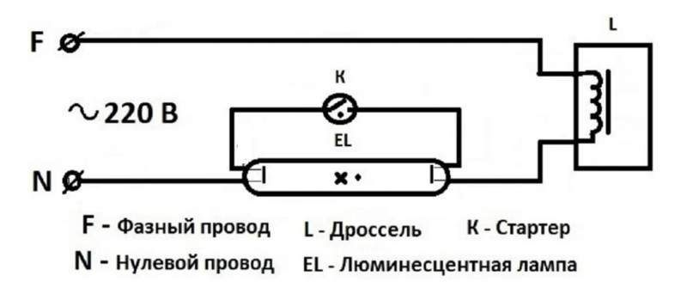
Газоразрядные лампы
• Свет возникает при разряде в газе или парах металла.
• Нужна пускорегулирующая аппаратура: дроссель, стартер, ЭПРА.
• Типы: люминесцентные, ДРЛ, ДНаТ, металлогалогенные.
• Минусы: время разгорания, чувствительность к температуре, ртуть и утилизация.
Схема с дросселем и стартером
Электрические источники света
04
Notes:
Принцип, балласт и основные типы газоразрядных ламп.

Slide 5
Газоразрядные: плюсы и минусы
Плюсы
Минусы
• Высокая световая отдача
• Большой срок службы
• Отработанные технологии и доступность
• Подходят для больших помещений и улиц
• Высокая яркость на большой площади
• Нужен балласт
• Время выхода на режим
• Чувствительность к температуре
• Ртуть и специальная утилизация
• Не любят частые включения
Для офисов — люминесцентные, для цехов и улиц — ДРЛ и ДНаТ.
Электрические источники света
05
Notes:
Сравнение преимуществ и ограничений газоразрядных ламп.

Slide 6
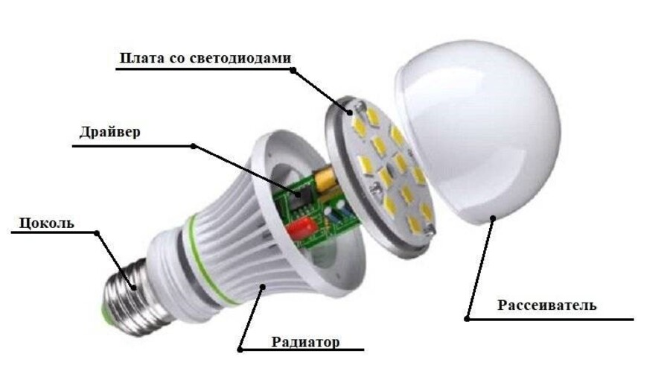
Светодиодные источники
• Свет создаётся на p-n-переходе; в светильнике — сборка кристаллов.
• Драйвер стабилизирует ток, радиатор отводит тепло.
• Плюсы: экономия, срок службы, мгновенный пуск, диммирование.
• Минусы: цена, нагрев, качество драйвера и спектра.
Устройство LED-лампы
Электрические источники света
06
Notes:
Устройство LED-лампы и её преимущества/ограничения.

Slide 7
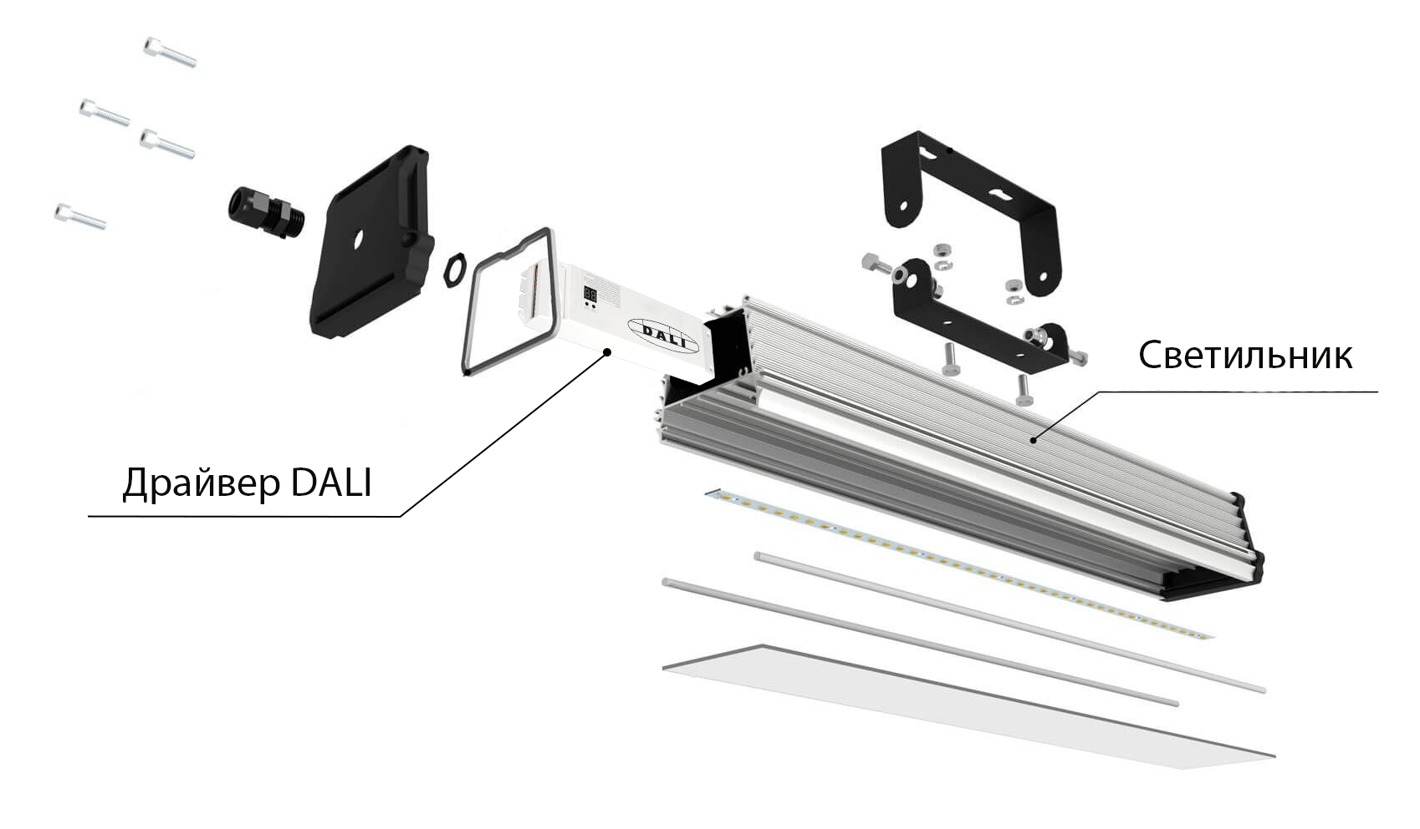
Осветительная арматура
• Перераспределяет световой поток.
• Защищает лампу от пыли, влаги и повреждений.
• Обеспечивает крепление и подключение.
• Формирует светораспределение и защитный угол.
Светильник = источник света + арматура.
Светильник с драйвером DALI
Электрические источники света
07
Notes:
Функции арматуры и устройство светильника.

Slide 8
Как выбрать светильник
IP
Степень защиты
Свет
Светораспределение
Пыль и влага: IP20, IP54, IP65 и выше.
Прямое, рассеянное, отражённое; кривая силы света.
IP20 — сухие; IP54 — брызги; IP65 — струи.
Прямой — цеха; рассеянный — офисы.
Угол
Защитный угол
Ex
Исполнение
Комфорт и ограничение слепящего действия.
Обычное, пылевлагозащищённое, взрывозащищённое.
Больше угол — меньше слепит.
Ex — только по маркировке и классу зоны.
Электрические источники света
08
Notes:
Четыре критерия выбора: IP, светораспределение, защитный угол, исполнение.

Slide 9
Промышленное освещение
Рабочее
Нормируемая освещённость, равномерность, ограничение пульсации.
Аварийное
Эвакуационное и резервное; независимое питание и отличимые светильники.
Охранное и переносное
Периметр территории и временные работы.
Освещение производственного цеха
Электрические источники света
09
Notes:
Виды промышленного освещения: рабочее, аварийное, охранное/переносное.

Slide 10
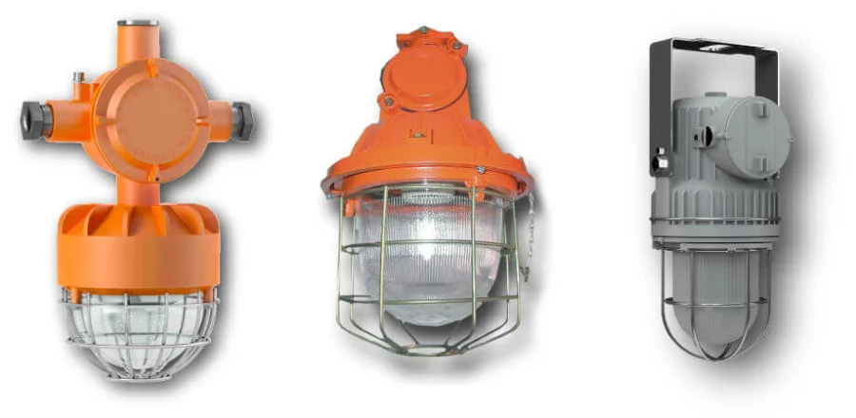
Особые условия среды
• Пыль и влага — соответствующая степень IP.
• Химически активная среда — стойкие материалы.
• Взрывоопасная зона — только Ex-исполнение.
• Высокая температура и вибрация — усиленная конструкция.
Взрывозащищённые светильники
Нельзя ставить более мощную лампу и снимать защитные стёкла.
Электрические источники света
10
Notes:
Выбор исполнения для пыли, влаги, химии, взрывоопасных зон, температуры и вибрации.

Slide 11
Выводы
1
Источники различаются по принципу, отдаче, сроку службы и подключению.
2
Газоразрядные лампы экономичны, но требуют балласта и времени на разгорание.
3
LED-светильники экономичны, но требуют драйвера и отвода тепла.
4
Арматура отвечает за безопасность, защиту среды и распределение света.
5
Для промышленности важны IP, Ex-исполнение и вид освещения.
Правильный выбор источника и светильника — это безопасность, экономия и качественный свет.
Электрические источники света
11
Notes:
Пять итоговых тезисов лекции.

Slide 12
Вопросы для самопроверки
1.
Чем тепловые источники отличаются от газоразрядных?
4.
Что входит в осветительную арматуру?
2.
Зачем газоразрядной лампе нужна пускорегулирующая аппаратура?
5.
Чем рабочее освещение отличается от аварийного?
3.
Какие преимущества и ограничения у светодиодных светильников?
6.
Почему в пыльном или взрывоопасном помещении нельзя ставить обычный светильник?
Электрические источники света
12
Notes:
Шесть вопросов для закрепления материала.

